Slide 1



TABLA DE
CONTENIDO
Servicio Nacional de Aprendizaje
01
POO
02
DIAGRAMA DE CLASES P5

Slide 2
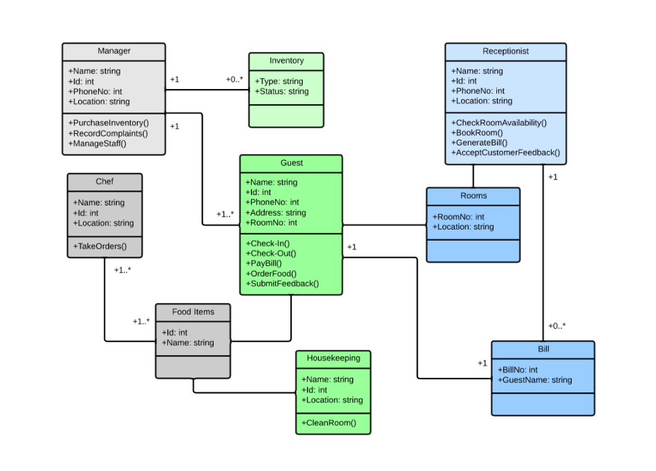
PROGRAMACIÓN ORIENTADA A OBJETOS
Servicio Nacional de Aprendizaje

Slide 3
PROGRAMACIÓN ORIENTADA A OBJETOS
En esta presentación, vamos a explorar los fundamentos de la programación orientada a objetos (POO). Comenzaremos con una descripción general de la POO y sus principales conceptos.
Luego, discutiremos los beneficios de usar la POO y veremos algunos ejemplos de cómo se implementa en diferentes lenguajes de programación. Finalmente, concluimos con una discusión sobre el futuro de la POO.
Servicio Nacional de Aprendizaje

Slide 4
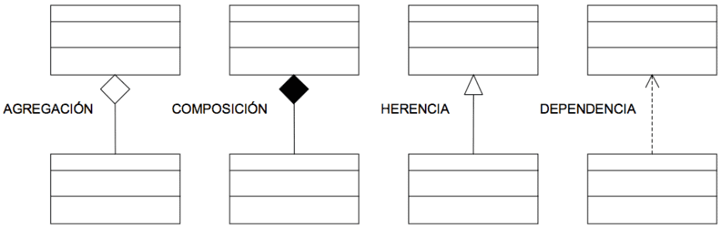
DIAGRAMA DE CLASES
Servicio Nacional de Aprendizaje

Slide 5
DIAGRAMA DE CLASES
En esta presentación, explicaremos el concepto de diagramas de clases en la programación orientada a objetos (POO).
Los diagramas de clases son una herramienta valiosa para visualizar las relaciones entre diferentes clases en un sistema de software. Comenzaremos con una descripción general de los diagramas de clases y sus componentes clave.
Luego, discutiremos los beneficios de usar diagramas de clases y veremos cómo se pueden crear utilizando diferentes herramientas y notaciones.
Servicio Nacional de Aprendizaje

Slide 6

DIAGRAMA DE CLASES
Fases de un diagrama de clases
La creación de un diagrama de clases generalmente implica las siguientes fases:
Identificar las clases: El primer paso es identificar las clases principales en el sistema. Las clases representan entidades o conceptos clave en el sistema.
Definir los atributos: Para cada clase, es necesario definir los atributos que almacenan sus datos. Los atributos son las propiedades de una clase.
Servicio Nacional de Aprendizaje

Slide 7
DIAGRAMA DE CLASES
Fases de un diagrama de clases
La creación de un diagrama de clases generalmente implica las siguientes fases:
Definir los métodos: Para cada clase, es necesario definir los métodos que implementan su comportamiento. Los métodos son las operaciones que puede realizar una clase.
Mostrar las relaciones: Las relaciones entre las clases se muestran usando diferentes tipos de líneas y símbolos. Los tipos comunes de relaciones incluyen asociación, agregación, herencia y composición.
Servicio Nacional de Aprendizaje

Slide 8
DIAGRAMA DE CLASES
Interpretación de un diagrama de clases
Los diagramas de clases se pueden interpretar analizando sus diferentes elementos:
Clases: Las clases se representan por rectángulos. El nombre de la clase se escribe en la parte superior del rectángulo.
Atributos: Los atributos se enumeran dentro del rectángulo de la clase. Cada atributo se escribe como nombre_atributo: tipo_dato.
Servicio Nacional de Aprendizaje

Slide 9
DIAGRAMA DE CLASES
Interpretación de un diagrama de clases
Los diagramas de clases se pueden interpretar analizando sus diferentes elementos:
Métodos: Los métodos se enumeran debajo del rectángulo de la clase. Cada método se escribe como nombre_metodo (parámetros): tipo_retorno.
Relaciones: Las relaciones entre clases se muestran usando diferentes tipos de líneas y símbolos. El tipo de relación se indica por el símbolo utilizado.
Servicio Nacional de Aprendizaje

Slide 10
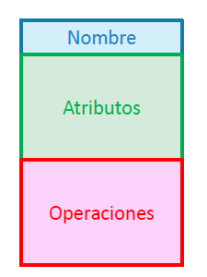
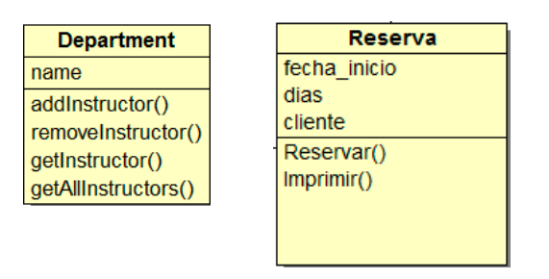
DIAGRAMA DE CLASES
Interpretación de un diagrama de clases
Cada clase se representa por un rectángulo con tres compartimentos
• Nombre de la clase
• Atributos de la clase
• Operaciones de la clase
Servicio Nacional de Aprendizaje

Slide 11
DIAGRAMA DE CLASES
Encapsulación
Ocultamiento de los datos de un objeto de tal forma que solo sean accesibles mediante operaciones definidas por el propio objeto
La encapsulación presenta una serie de ventajas
Se protegen los datos privados del objeto de lecturas y escrituras no permitidas
Permite una mejor estructuración y manipulación de los datos
Los atributos de un objeto no deberían ser manipulables directamente por el resto de los objetos.
Servicio Nacional de Aprendizaje

Slide 12
DIAGRAMA DE CLASES
Encapsulación
En UML, los niveles de encapsulación vienen heredados de C++
- Privado: Atributo o proceso totalmente invisible
# Protegido: Visibles para las clases amigas (friends) o para clases derivadas de la original
+ Públicos: Visibles a otras clases
Servicio Nacional de Aprendizaje

Slide 13
DIAGRAMA DE CLASES
Relaciones
Asociación:
La asociación expresa una conexión entre elementos, esto es, que existe algún tipo de relación entre ambos
Se representa mediante una línea que une ambas clases. Se puede indicar el tipo de asociación y el sentido de la misma
Se indica la multiplicidad de cada clase, que representa con cuantos objetos de la clase unida por la asociación se puede relacionar un objeto determinado
Servicio Nacional de Aprendizaje

Slide 14
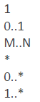
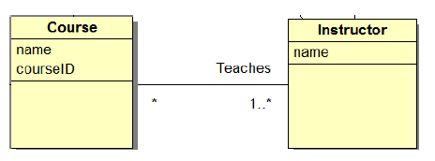
DIAGRAMA DE CLASES
Relaciones
Asociación:
Servicio Nacional de Aprendizaje

Slide 15
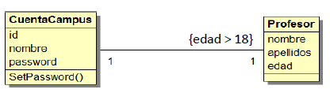
DIAGRAMA DE CLASES
Relaciones
Asociación con restricciones. Indica que solo se realiza la asociación si se cumple una determinada condición
Servicio Nacional de Aprendizaje

Slide 16
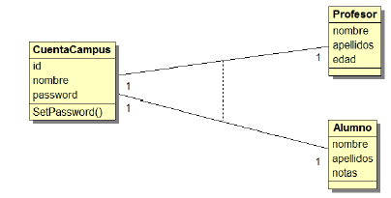
DIAGRAMA DE CLASES
Relaciones
Asociación excluyente. Indica que 2 posibles asociaciones no se pueden realizar a la vez
Servicio Nacional de Aprendizaje

Slide 17
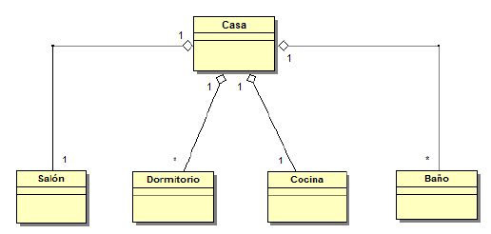
DIAGRAMA DE CLASES
Relaciones
Agregación. Una clase puede ser puede estar relacionada por un conjunto de clases que la representen y, sin las cuales, no tenga sentido.
A esta relación se le llama Agregación o Composición débil, y se representa mediante un rombo blanco
Servicio Nacional de Aprendizaje

Slide 18
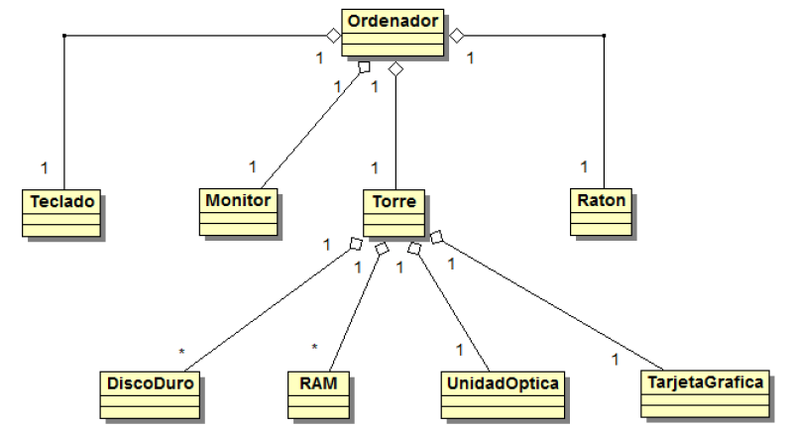
DIAGRAMA DE CLASES
Relaciones
Agregación
Servicio Nacional de Aprendizaje

Slide 19
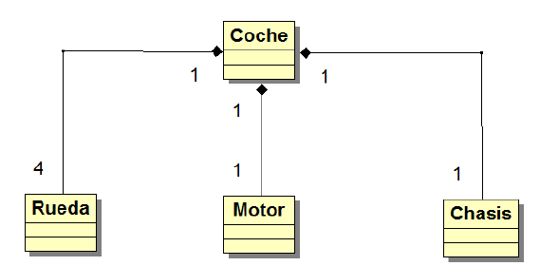
DIAGRAMA DE CLASES
Relaciones
La Composición o Composición fuerte es una relación entre clases similar a la agregación, pero en la que las clases que componen a la principal no tienen sentido sin dicha clase principal
Se representa mediante un rectángulo de color negro
Servicio Nacional de Aprendizaje

Slide 20
DIAGRAMA DE CLASES
Generalización
Consiste en factorizar las propiedades comunes de un conjunto de clases en una clase más general. Herencia
Las subclases heredan propiedades de sus clases padre, esto es, los atributos, operaciones y asociaciones de la clase padre están disponible en sus clases hijas
Existen 2 conceptos complementarios: Generalización y Especialización
En la fase de análisis nos movemos desde la generalización hacia la especialización
Servicio Nacional de Aprendizaje

Slide 21
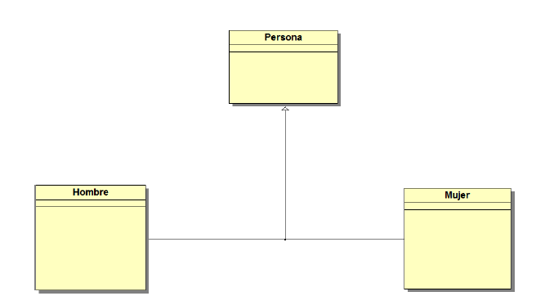
DIAGRAMA DE CLASES
Generalización
La generalización se expresa mediante una flecha hueca
Servicio Nacional de Aprendizaje

Slide 22
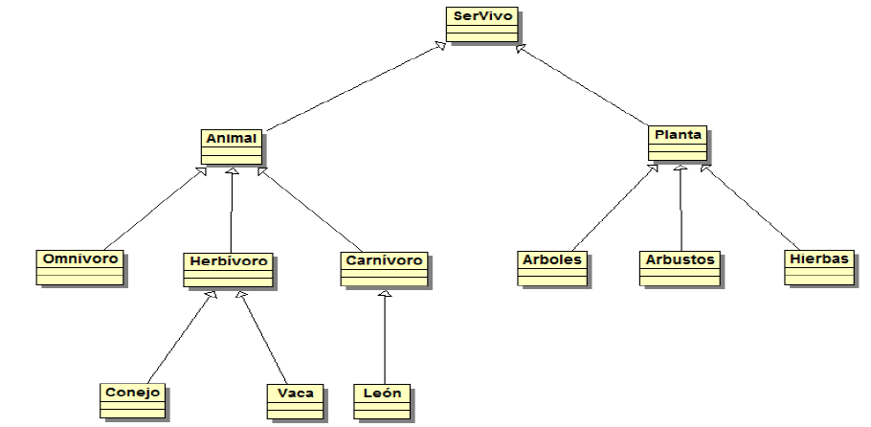
DIAGRAMA DE CLASES
Ejemplo
Servicio Nacional de Aprendizaje

Slide 23
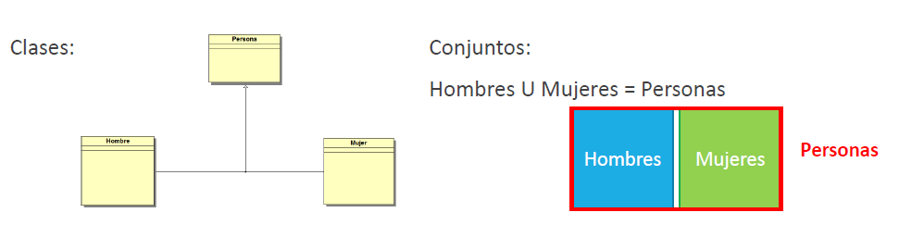
DIAGRAMA DE CLASES
Generalización y conjuntos
Se puede equiparar el concepto de clase al de conjunto, de forma que ambos sirven para clasificar distintos elementos
Generalización y especialización expresan relaciones entre conjuntos
Servicio Nacional de Aprendizaje

Slide 24
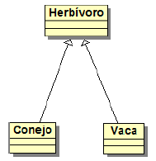
DIAGRAMA DE CLASES
Clasificación
Se puede hacer uso de la herencia para clasificar los distintos elementos
Si la clasificación se hace por cualidades del objeto, se dice que es Clasificación Estática
Servicio Nacional de Aprendizaje

Slide 25
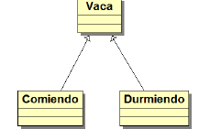
DIAGRAMA DE CLASES
Clasificación
Si la clasificación se hace por el estado del objeto, se dice que es Clasificación Dinámica
Servicio Nacional de Aprendizaje

Slide 26
DIAGRAMA DE CLASES
Herencia múltiple
Se produce cuando una subclase tiene más de una superclase
No se suele recomendar, ya que puede dar conflictos de nombre y procedencia
Algunos lenguajes de programación como Java o Ada95 no permite herencia múltiple
Servicio Nacional de Aprendizaje

Slide 27
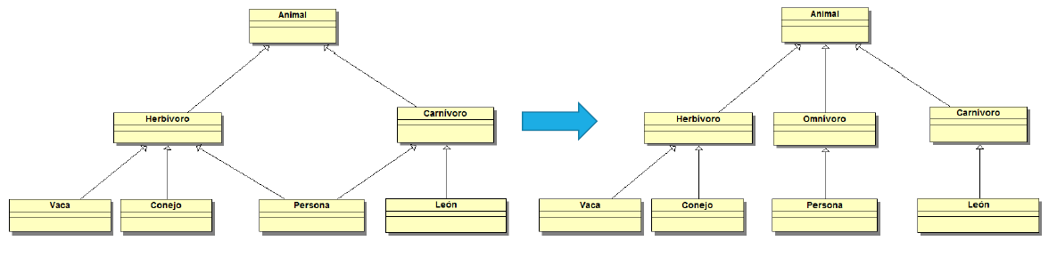
DIAGRAMA DE CLASES
Herencia múltiple
Servicio Nacional de Aprendizaje

Slide 28
DIAGRAMA DE CLASES
Polimorfismo
El término polimorfismo se encuentra ligado al concepto de herencia e indica que una característica de una clase padre puede tomar diferentes formas dependiendo de la clase hija que la ejecute
Permite que, ante un mismo estímulo, se desencadene una respuesta distinta dependiendo de la clase que la ejecute
Este concepto permite dotar de flexibilidad al conjunto de clases implementado, siendo uno de los mecanismos más potentes que posee el uso de herencia
Servicio Nacional de Aprendizaje

Slide 29
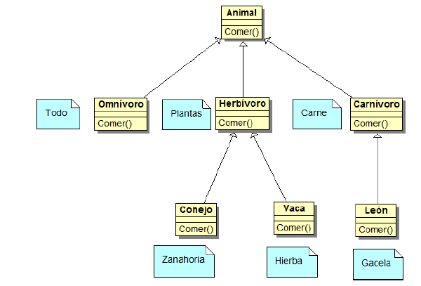
DIAGRAMA DE CLASES
Polimorfismo
Servicio Nacional de Aprendizaje

Slide 30
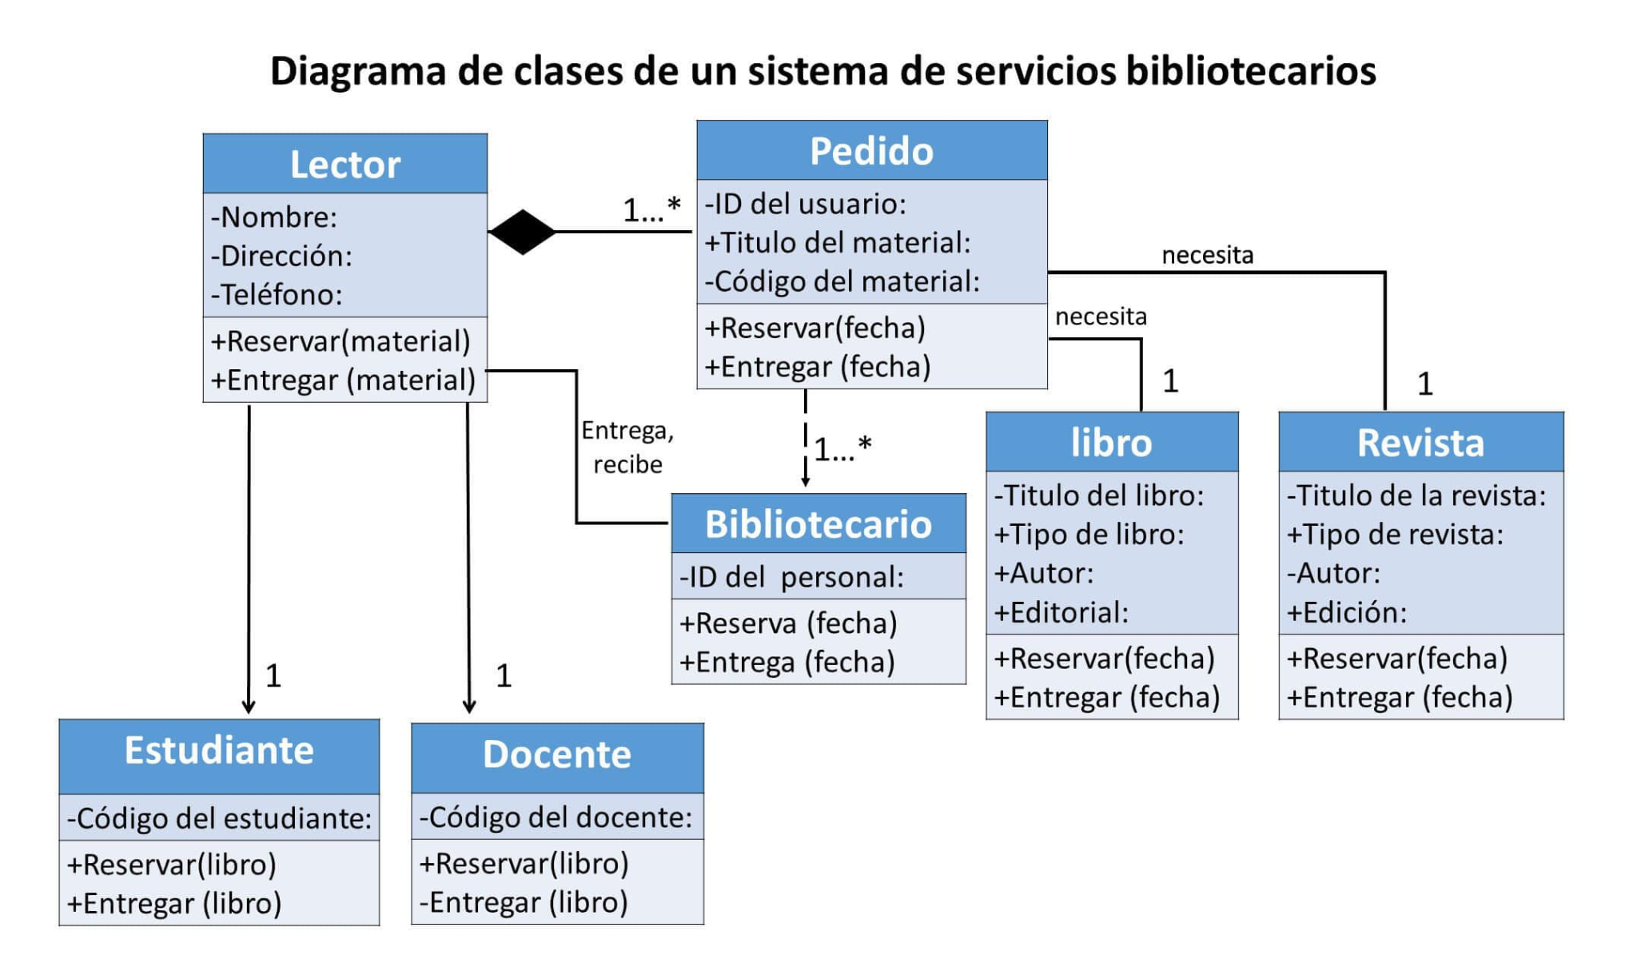
DIAGRAMA DE CLASES
Ejemplo
Servicio Nacional de Aprendizaje

Slide 31
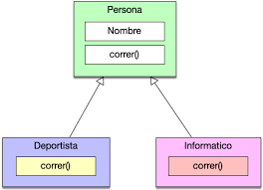
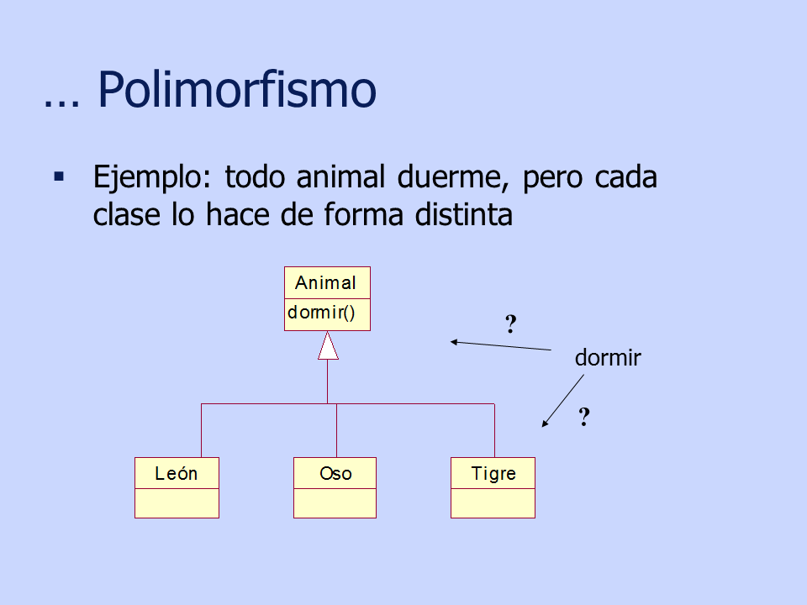
DIAGRAMA DE CLASES
Ejemplo Polimorfismo
Servicio Nacional de Aprendizaje

Slide 32
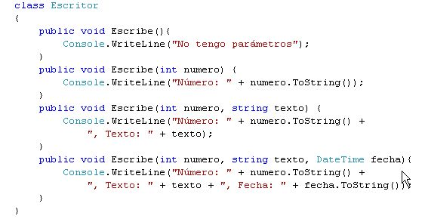
DIAGRAMA DE CLASES
Ejemplo
Servicio Nacional de Aprendizaje

Slide 33
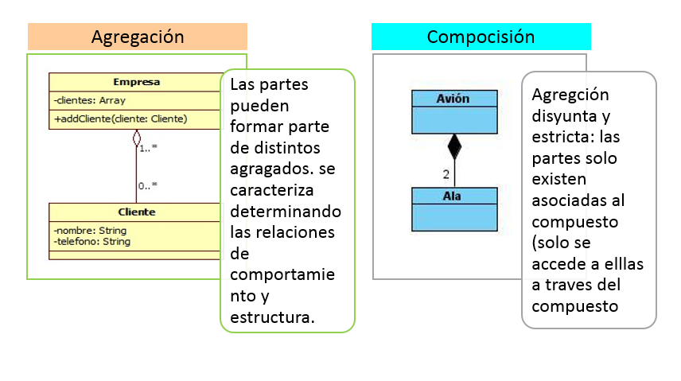
DIAGRAMA DE CLASES
Ejemplo Agregación y Composición
Servicio Nacional de Aprendizaje

Slide 34
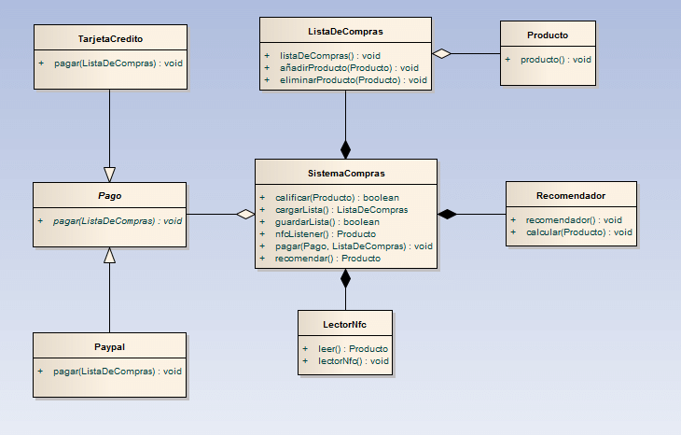
DIAGRAMA DE CLASES
Ejemplo Agregación y Composición
Servicio Nacional de Aprendizaje

Slide 35
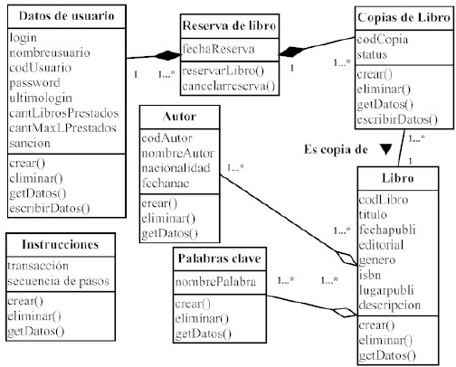
DIAGRAMA DE CLASES
Ejemplo Agregación y Composición
Servicio Nacional de Aprendizaje

Slide 36
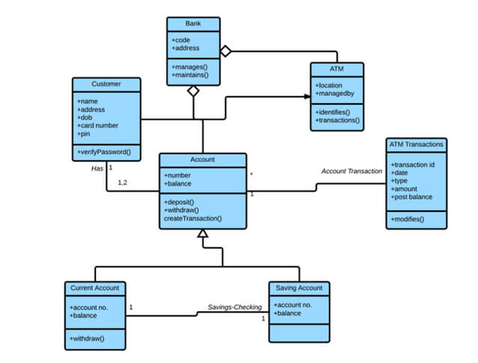
DIAGRAMA DE CLASES
Ejemplo Agregación y Composición
Servicio Nacional de Aprendizaje

Slide 37


